Slide 1

Disciplina
Metodologia e Produção de Conhecimento na Cultura Digital
PROF. FERNANDO TAMBERLINI ALVES

Slide 2


Onde está o Conhecimento Digital?

Slide 3
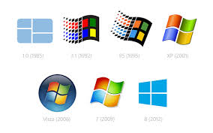


Sistemas Operacionais
Sistema Operacional é o software, ou conjunto de software cuja função é administrar e gerenciar os recursos de um sistema, desde componentes de hardware a programa de terceiros, estabelecendo uma conexão entre os recursos do computador e o usuário.
Kernel (núcleo): é a parte central do SO que atua como uma ponte entre o hardware e o software gerenciando os recursos da máquina para que sejam utilizados de maneira correta.
Shell: é o intérprete dos comandos do SO que une o usuário e o kernel do SO.

Slide 4
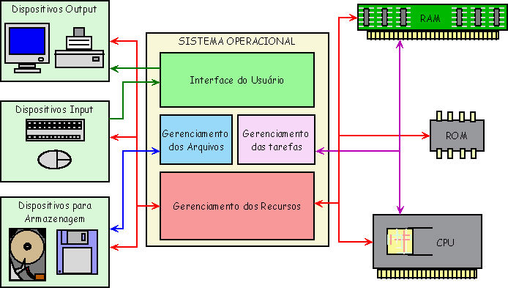
Sistemas Operacionais
Funções do Sistema Operacional:
Gerenciamento de processos;
Gerenciamento de memória;
Gerenciamento de arquivos;
Gerenciamento de dispositivos de entrada e saída;
Segurança e Detecção de Erros;
Interpretar os comandos do usuário;

Slide 5
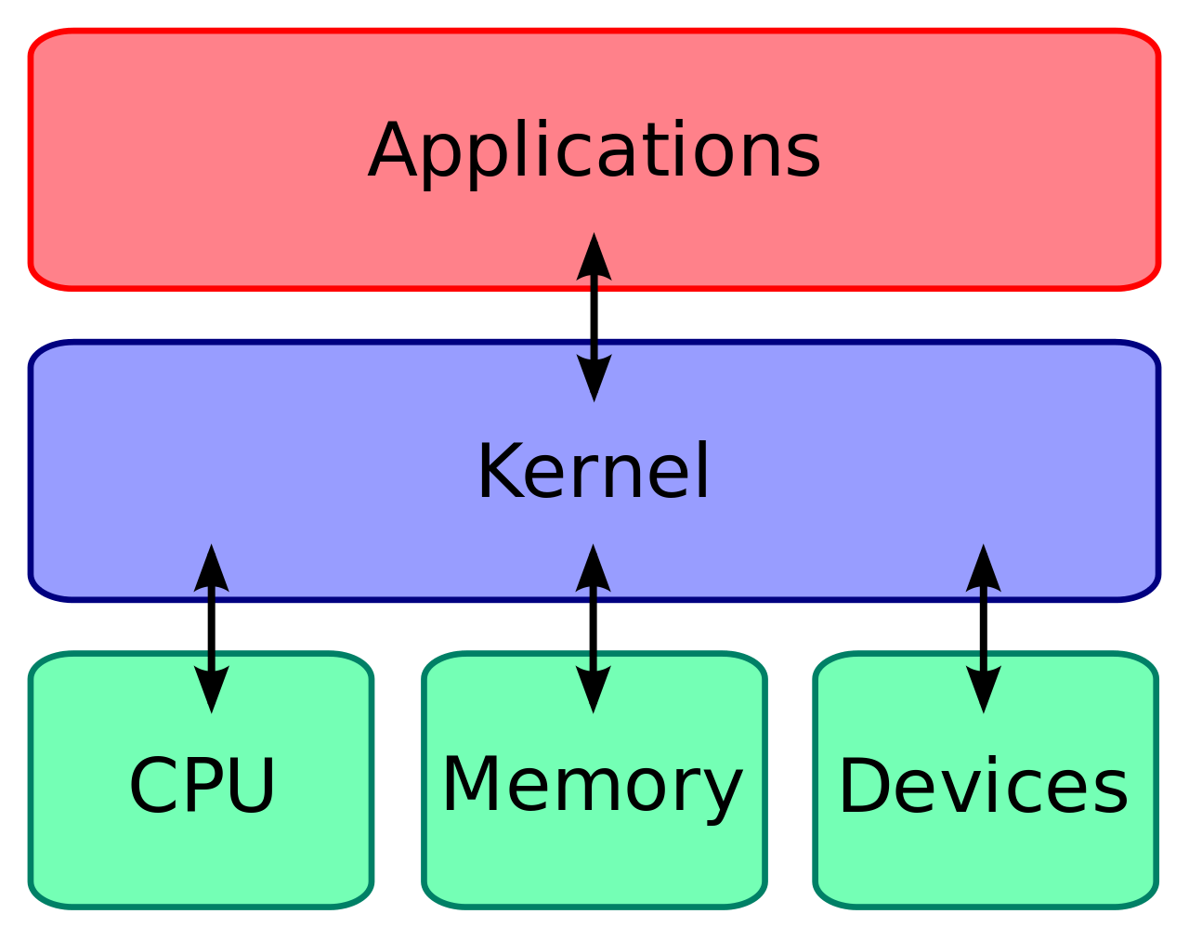
Sistemas Operacionais
Facilidades criadas pelo Sistema Operacional:
Ocultar a complexidade do hardware;
Oferecer interfaces padronizadas de acesso ao hardware;
Permitir uma visão homogênea de dispositivos distinto.

Slide 6
Tipos de Sistemas Operacionais
Sistemas Monotarefa: são conhecidos também como sistemas monoprogramáveis, se caracterizam por permitir que todos os recursos do sistema computacional (processador, memória e os periféricos) permanecem exclusivamente dedicados à execução de um único programa ou a uma única tarefa.
Sistemas Multitarefa: Conhecido também com sistemas multiprogramáveis. São os sistemas operacionais mais utilizados em Desktop, notebooks e smartphones. As plataformas Windows, Mac e Linux são exemplos de sistemas operacionais que permitem que um único usuário utilize diversos programas ao mesmo tempo. Por exemplo, é possível para um usuário ao mesmo tempo ouvir musicas, fazer downloads, navegar na internet e editar um texto.
Sistemas multitarefa monousuário: são encontrados em computadores pessoais ou em estações de trabalho, onde já apenas um único usuário interagindo com o sistema. Neste caso, existe a possibilidade da execução de diversas tarefas ao mesmo tempo, como a edição de texto, uma impressão e o acesso à internet.
Sistemas multitarefa multiusuários: são ambientes que possibilitam que diversos usuários possam conectar-se ao sistema de forma simultânea.

Slide 7
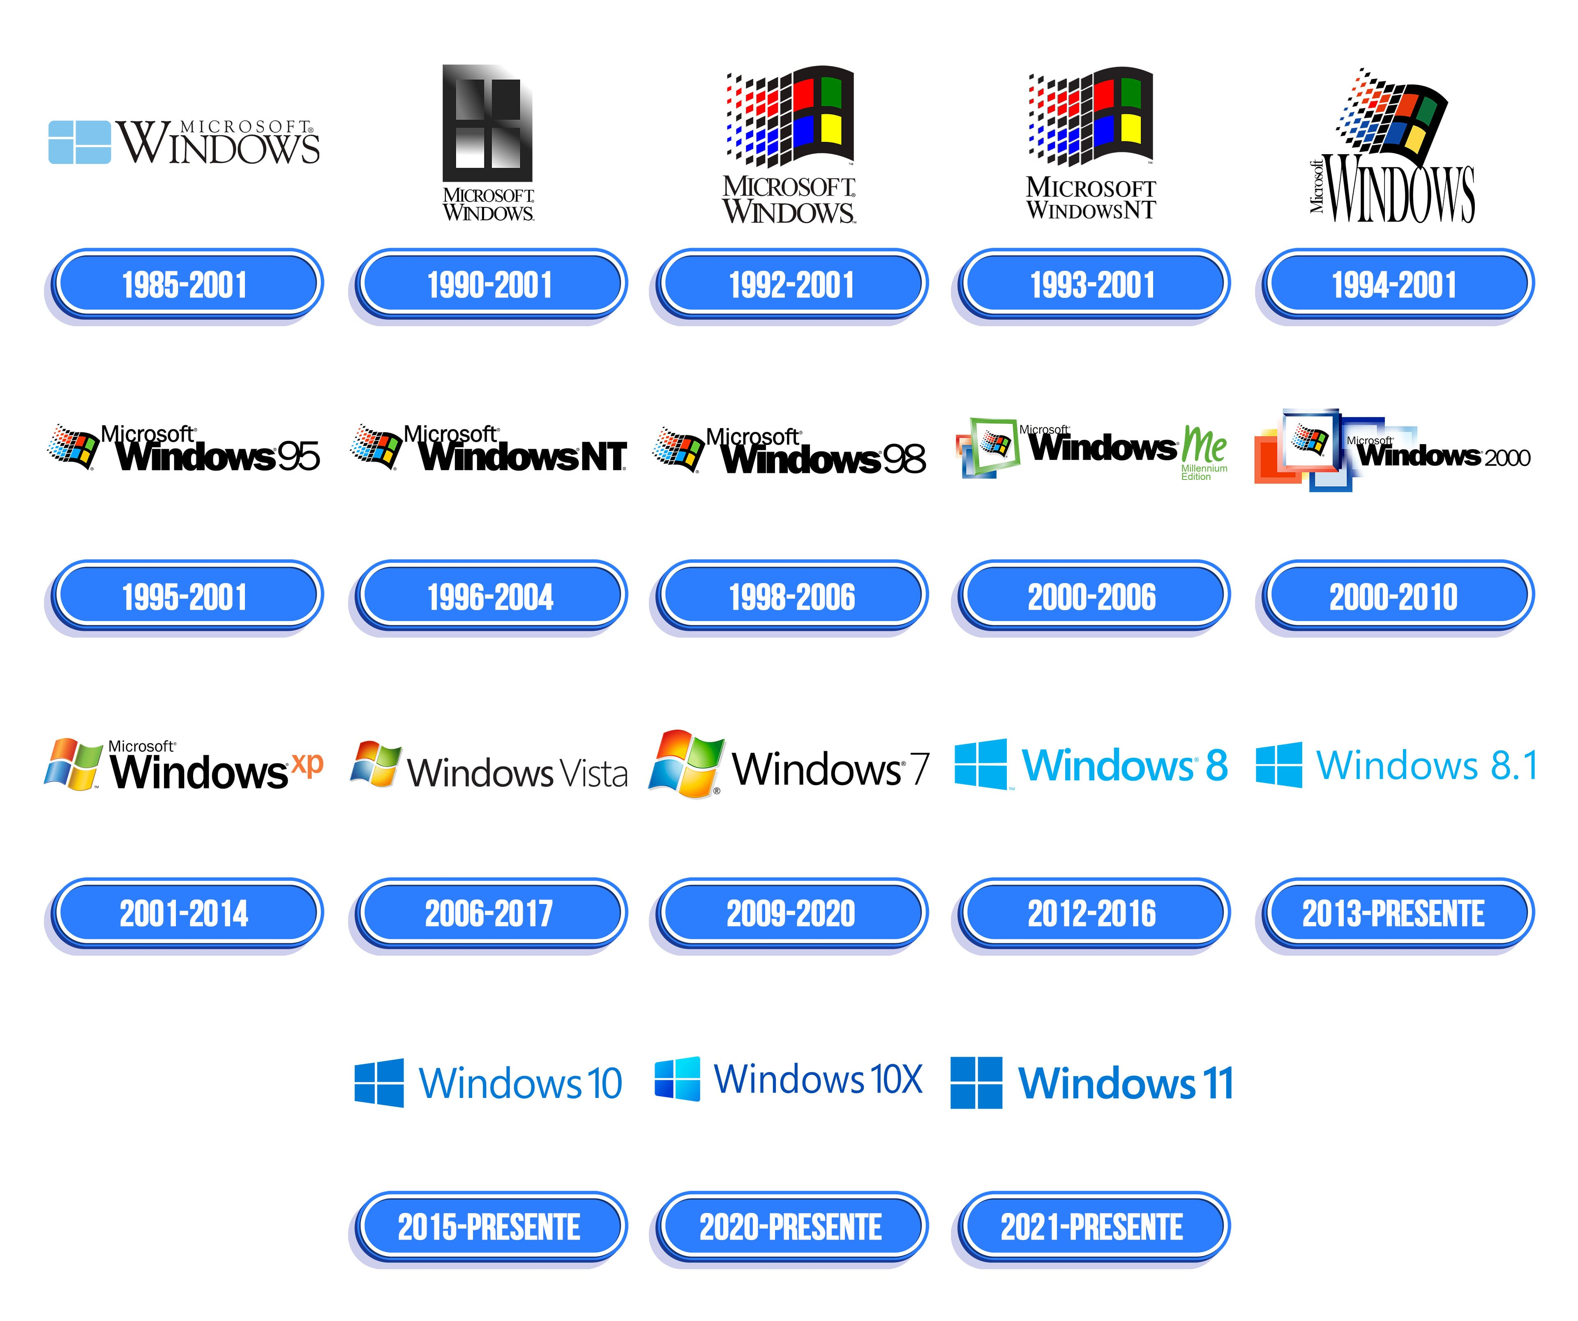
Sistemas Operacionais
Família Windows
É o SO mais utilizado?
É o SO utilizado em todos segmentos?
É o mais amigável e compatível com aplicativos e diversos fabricantes?
7

Slide 8
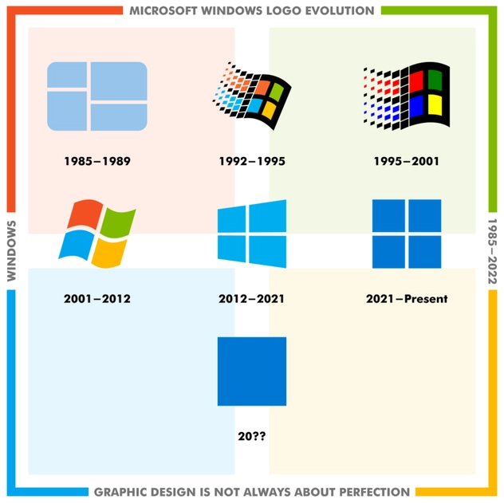
Conhecendo melhor o Windows
Gerenciador de Tarefas
Sistemas de arquivos e extensão de arquivos
Tecla Windows e Teclas de Atalho
Explorador de Arquivos
Linha de Comando (Prompt -PowerShell)
Arquivos do Usuário relacionado a aplicativos
Permissões, Mapeamento de Rede, e Compartilhamento.
8

Slide 9
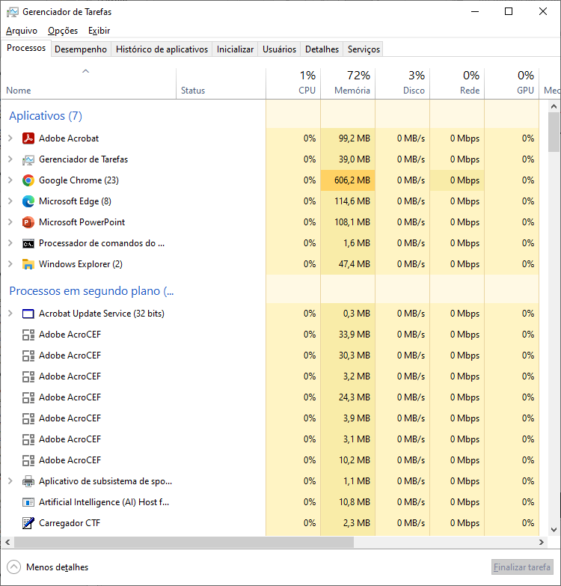
Ferramentas do Windows
Gerenciador de Tarefas
  É uma ferramenta integrada ao sistema operacional Windows que permite aos usuários visualizar e gerenciar processos, aplicativos, serviços, desempenho do sistema e usuários conectados. É uma ferramenta muito útil para monitorar e controlar o que está acontecendo no seu computador.
Formas de acessar
  Tecla de Atalho Ctrl-Shift-Esc
  Ctrl-Alt-Del e opção “Gerenciador de Tarefas”
  Botão Direito na Barra de Tarefas
9

Slide 10
Ferramentas do Windows
Principais Abas e Funcionalidades do Gerenciador de Tarefas:
Processos:
  Mostra uma lista de todos os processos em execução no seu sistema.
  Você pode ver o uso de CPU, memória, disco e rede de cada processo.
  É possível finalizar um processo clicando com o botão direito do mouse e selecionando "Finalizar Tarefa".
  Útil para encerrar aplicativos que não estão respondendo.
Desempenho:
  Fornece uma visão geral do desempenho do sistema, incluindo uso de CPU, memória, disco e rede.
  Gráficos em tempo real permitem visualizar tendências de uso ao longo do tempo
Aplicativos:
  Lista todos os aplicativos que estão em execução.
  Você pode ver o status de cada aplicativo, se está em execução ou suspenso.
10

Slide 11
Ferramentas do Windows
Principais Abas e Funcionalidades do Gerenciador de Tarefas:
Inicializar:
  Mostra uma lista dos programas que são iniciados automaticamente com o Windows.
  Você pode habilitar ou desabilitar programas de inicialização para melhorar o tempo de inicialização do sistema.
Usuários:
  Exibe informações sobre os usuários que estão conectados ao computador.
  Útil para ver quem está logado e desconectar sessões ativas, se necessário.
Detalhes do Serviço:
  Lista os serviços em execução no sistema.
  Permite iniciar, parar, pausar e reiniciar serviços do Windows.
11

Slide 12
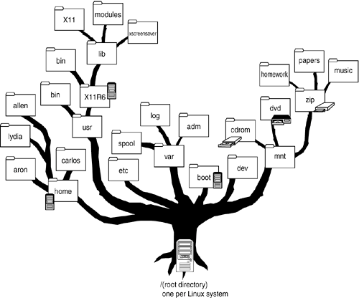
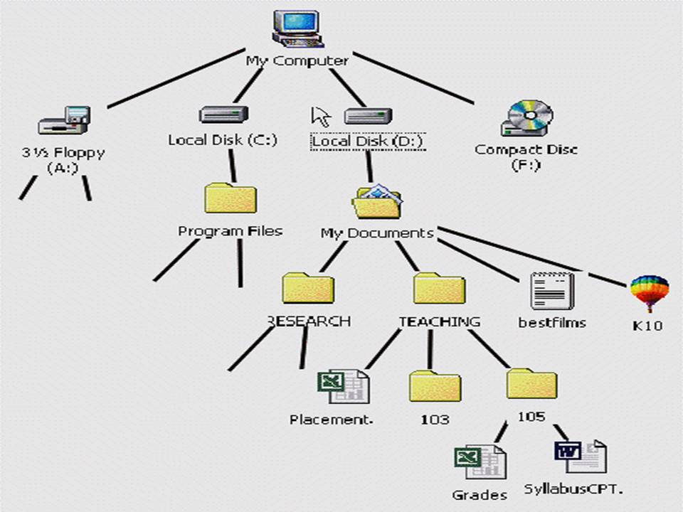
Sistema de Arquivos
  É uma estrutura ou método que define como os dados são armazenados, organizados, acessados e manipulados em um dispositivo de armazenamento, como um disco rígido, SSD, pen drive ou qualquer outro meio de armazenamento persistente.
  O sistema de arquivos é essencial para que o sistema operacional possa localizar e gerenciar arquivos e diretórios, garantindo que os dados sejam lidos, escritos e organizados corretamente.
12

Slide 13
Sistema de Arquivos
Principais Funções de um Sistema de Arquivos
Organização de Dados
    Organiza dados em uma hierarquia de arquivos e diretórios, permitindo que os dados sejam armazenados em locais específicos e que os usuários e o sistema possam encontrá-los facilmente.
Gestão de Armazenamento
    Rastreia quais partes do dispositivo de armazenamento estão ocupadas, quais estão livres e onde os arquivos e diretórios estão fisicamente localizados.
Controle de Acesso
    Controla o acesso a arquivos e diretórios, definindo permissões (leitura, escrita, execução) para garantir a segurança dos dados.
Integridade de Dados
    Inclui recursos para proteger os dados contra corrupção e perdas, usando métodos como journaling, redundância e outros mecanismos que ajudam a manter a integridade dos arquivos, mesmo em caso de falhas.
Compatibilidade e Portabilidade
    Define como os dados são organizados de forma que possam ser lidos e interpretados corretamente pelo sistema operacional e, em alguns casos, por outros sistemas, facilitando o compartilhamento de dados entre diferentes dispositivos e sistemas operacionais.
13

Slide 14
Sistemas de Arquivos - Windows
No Windows, a estrutura de diretórios é organizada de maneira hierárquica, com uma pasta raiz para cada unidade de disco, geralmente iniciando em C: (para o disco principal).
Abaixo, os diretórios principais de um sistema Windows típico:
Diretórios Principais do Windows
  C:\
      Diretório raiz da unidade onde o sistema operacional está instalado (geralmente o C:).
  C:\Windows
      Contém os arquivos principais do sistema operacional Windows, como DLLs, drivers e executáveis essenciais.
  C:\Program Files e C:\Program Files (x86)
      C:\Program Files: Usado para armazenar programas de 64 bits.
      C:\Program Files (x86): Usado para armazenar programas de 32 bits em sistemas operacionais de 64 bits.
14

Slide 15
Sistemas de Arquivos - Windows
Diretórios Principais do Windows
C:\Users
    Armazena as pastas de perfil dos usuários. Cada usuário do sistema tem uma pasta exclusiva aqui, onde ficam arquivos pessoais e configurações específicas.
    Dentro da pasta de cada usuário, há subpastas comuns, como:
      Desktop: Contém os arquivos e atalhos exibidos na área de trabalho.
      Documents: Pasta padrão para documentos.
      Downloads: Pasta onde ficam os downloads.
      Pictures: Pasta para imagens.
      Music e Videos: Pastas padrão para arquivos de áudio e vídeo.
C:\ProgramData
    Armazena dados de aplicativos compartilhados entre usuários. Ao contrário da pasta C:\Users, é uma pasta oculta e é usada por programas que precisam armazenar dados de configuração acessíveis a todos os usuários do sistema.
15

Slide 16
Sistemas de Arquivos - Windows
Diretórios Principais do Windows
C:\Windows\System32
    Subpasta de C:\Windows que contém arquivos críticos do sistema, incluindo drivers, bibliotecas (DLLs) e executáveis essenciais para o funcionamento do sistema.
C:\Temp ou C:\Windows\Temp
    Contém arquivos temporários que o sistema ou programas podem criar e descartar. Usado geralmente para dados temporários e pode ser limpo periodicamente.
C:\Recycle.Bin
    Diretório que armazena os arquivos deletados temporariamente antes de serem excluídos permanentemente do sistema. É a "Lixeira" do Windows.
16

Slide 17
Sistemas de Arquivos - Linux
A estrutura de diretórios no sistema Linux é organizada de forma hierárquica e estruturada, com um único diretório raiz (/) de onde todos os outros diretórios e subdiretórios partem.
Essa organização segue o padrão Filesystem Hierarchy Standard (FHS), permitindo que diferentes distribuições tenham uma estrutura consistente.
Diretórios Principais do Linux
/ (Raiz)
    Diretório raiz de todo o sistema de arquivos. Todos os outros diretórios são montados a partir daqui.
/bin
    Contém comandos essenciais do sistema que estão disponíveis para todos os usuários, como comandos básicos (ls, cp, mv), geralmente necessários para inicializar o sistema e realizar operações básicas.
/boot
    Armazena os arquivos de inicialização do sistema, incluindo o kernel e o gerenciador de inicialização (bootloader) como o GRUB. É necessário para carregar o sistema operacional.
17

Slide 18
Sistemas de Arquivos - Linux
Diretórios Principais do Linux.
/etc
    Diretório de configuração do sistema. Armazena arquivos de configuração global, scripts de inicialização e configurações para diversos serviços e aplicativos.
/home
    Diretório de usuários. Cada usuário tem sua própria pasta dentro de /home, onde ficam seus arquivos e configurações pessoais.
    Exemplo: /home/usuario.
/tmp
    Diretório temporário para armazenamento de arquivos temporários que podem ser criados e removidos conforme necessário. É limpo periodicamente.
/usr
    Contém programas e bibliotecas adicionais de usuários e do sistema. É dividido em subdiretórios, como:
        /usr/bin: Executáveis adicionais.
        /usr/lib: Bibliotecas associadas a programas.
        /usr/share: Arquivos compartilhados, como documentos e ícones.
        /usr/local: Para programas instalados localmente pelo administrador, sem interferir nos programas do sistema.
18

Slide 19
Sistemas de Arquivos - Windows
  Tipos de Sistemas de Arquivos no Windows:
    FAT (File Allocation Table)
    FAT32
    NTFS (New Technology File System)
  FAT (File Allocation Table):
    Desenvolvido para suceder o sistema de arquivos usado no MS-DOS.
    Simples, mas limitado em recursos.
    Utilizado principalmente em dispositivos mais antigos e dispositivos portáteis.
  FAT32:
    Uma versão melhorada do FAT.
    Suporta tamanhos maiores de disco e arquivos.
    Ainda é utilizado em dispositivos USB e cartões de memória.
19

Slide 20
Sistemas de Arquivos - Windows
  NTFS (New Technology File System):
    Introduzido no Windows NT.
    Oferece recursos avançados de segurança, como permissões de arquivos e criptografia.
    Suporta arquivos de até 16 TB.
    Jornalização para maior integridade dos dados.
  Características do NTFS
  Segurança:
        Permissões de arquivos e pastas.
        Criptografia de arquivos.
  Jornalização:
        Registro de mudanças antes de aplicá-las, garantindo integridade.
  Compressão de Dados:
        Capacidade de comprimir arquivos para economizar espaço.
  Recuperação de Erros:
        Capacidade de detectar e corrigir erros automaticamente.
20

Slide 21
Sistema de Arquivos no Windows
O Sistema de Arquivos do Windows é a estrutura organizacional que o sistema operacional utiliza para nomear, armazenar e recuperar arquivos em discos. Ele é fundamental para a organização e o gerenciamento de dados em computadores que operam com Windows.
Estrutura Básica do Sistema de Arquivos NTFS:
Volume:
    Um volume é uma unidade lógica que pode representar um disco físico completo, uma partição em um disco ou um disco lógico em um RAID.
    Um volume NTFS é identificado por uma letra de unidade (por exemplo, C:, D:) seguida por um caminho para pastas.
Arquivos e Pastas:
    Os arquivos são os elementos básicos de armazenamento de dados no sistema de arquivos.
    As pastas (também conhecidas como diretórios) são usadas para organizar arquivos em uma hierarquia.
    Cada arquivo tem um nome único e pode conter dados, como documentos, imagens, vídeos, programas, etc.
21

Slide 22
Sistema de Arquivos no Windows
Estrutura Básica do Sistema de Arquivos NTFS:
Caminhos:
  Os caminhos são usados para localizar arquivos e pastas em um volume.
  Um caminho consiste em uma lista de pastas separadas por barras invertidas (\).
  Por exemplo, C:\Users\nome_do_usuario\Documents\meuarquivo.txt.
Atributos de Arquivo:
  Os arquivos no NTFS podem ter diferentes atributos:
  Somente Leitura: Impede que o arquivo seja modificado.
  Arquivo Oculto: Não é exibido em listagens normais de arquivos.
  Arquivo de Sistema: Usado pelo sistema operacional e normalmente oculto.
Permissões de Arquivo:
  O NTFS permite definir permissões de acesso em nível de arquivo e pasta.
  Isso inclui permissões como leitura, gravação, execução e controle total.
  As permissões podem ser concedidas a usuários individuais ou grupos.
22

Slide 23
Nome de Arquivos no Windows
No Windows, os nomes de arquivos seguem algumas regras específicas para garantir a compatibilidade e a consistência do sistema de arquivos. Aqui estão as principais regras de formação para nomes de arquivos no Windows:
Regras para Nomes de Arquivos:
Caracteres Permitidos:
  Os nomes de arquivos podem conter letras (maiúsculas e minúsculas), números, espaços e os seguintes caracteres especiais: ! # $ % & ' ( ) - @ ^ _ ` { } ~
  Não são permitidos os seguintes caracteres: < > : " / \ | ? *
Comprimento do Nome:
  O nome completo do arquivo (incluindo o caminho, se houver) não pode exceder 260 caracteres.
  O nome do arquivo em si pode ter até 255 caracteres.
Espaços e Pontos:
  O nome do arquivo pode conter espaços, mas não pode começar ou terminar com um espaço.
  Pode conter pontos, mas não pode começar com um ponto.
  Pode haver múltiplos pontos no nome, mas o sistema considera o último ponto como a extensão do arquivo.
23

Slide 24
Nome de Arquivos no Windows
Regras para Nomes de Arquivos:
Letras Maiúsculas e Minúsculas:
  Os nomes de arquivos no Windows não são sensíveis a maiúsculas e minúsculas.
  Isso significa que "MeuArquivo.txt" e "meuarquivo.txt" são considerados o mesmo arquivo pelo sistema.
  Palavras Reservadas:
  Existem algumas palavras reservadas que não podem ser usadas como nomes de arquivos, pois são reservadas pelo sistema. Alguns exemplos são: CON, PRN, AUX, NUL, COM1, COM2, COM3, COM4, COM5, COM6, COM7, COM8, COM9, LPT1, LPT2, LPT3, LPT4, LPT5, LPT6, LPT7, LPT8, LPT9
  Tentar criar um arquivo com um desses nomes resultará em um erro.
Exemplos de Nomes de Arquivos Válidos:
  MeuArquivo.txt Relatório2023.docx foto de férias.jpg projeto-final documento-importante-v2.doc
Exemplos de Nomes de Arquivos Inválidos:
  relatório?2023.docx (uso do caractere ?) meu arquivo.txt (espaço no início do nome)
  relatório-final: (uso do caractere :) foto.jpg. (ponto no final do nome)
  CON.txt (palavra reservada)
24

Slide 25
Nome de Arquivos no Windows
A extensão de arquivo no Windows (e em sistemas operacionais em geral) é uma parte do nome do arquivo que segue o último ponto (.) no nome do arquivo. Ela é usada para identificar o tipo de arquivo e o programa associado que deve ser usado para abrir ou executar esse arquivo. As extensões de arquivo são essenciais para o sistema operacional entender como lidar com diferentes tipos de arquivos.
Identificação do Tipo de Arquivo:
  A extensão de arquivo fornece uma indicação ao sistema operacional sobre o tipo de conteúdo que o arquivo contém.
  Por exemplo, um arquivo com a extensão .txt é um arquivo de texto simples, enquanto um arquivo com a extensão .docx é um documento do Microsoft Word.
Associação de Programa:
  As extensões de arquivo são usadas para associar um tipo específico de arquivo a um programa que pode abrir ou manipular esse tipo de arquivo.
  Por exemplo, arquivos com extensão .jpg são associados ao visualizador de imagens padrão, arquivos .docx são associados ao Microsoft Word, etc.
25

Slide 26
Nome de Arquivos no Windows
Execução de Programas:
  Algumas extensões de arquivo também são usadas para identificar arquivos executáveis, que são programas que podem ser executados pelo sistema operacional.
  Por exemplo, arquivos com extensão .exe são programas executáveis no Windows.
Exemplos de Extensões de Arquivo Comuns:
  .txt - Arquivo de Texto simples.
  .docx - Documento do Microsoft Word.
  .xlsx - Planilha do Microsoft Excel.
  .jpg - Imagem no formato JPEG.
  .mp3 - Arquivo de áudio no formato MP3.
  .mp4 - Arquivo de vídeo no formato MP4.
  .pdf - Documento no formato PDF.
  .exe - Arquivo executável no Windows.
  .zip - Arquivo compactado no formato ZIP.
26

Slide 27
Localização de um arquivo (Path)
O sistema de arquivos de um sistema operacional, "caminho absoluto" e "caminho relativo" são formas diferentes de se referir à localização de um arquivo ou diretório dentro da estrutura de diretórios do sistema.
1. Caminho Absoluto
  Um caminho absoluto é o caminho completo que leva diretamente ao arquivo ou diretório, começando do diretório raiz do sistema. Ele é específico e independente do local onde o usuário ou o programa está atualmente no sistema de arquivos.
    Em sistemas Unix/Linux, o caminho absoluto começa com uma barra /, que indica o diretório raiz.
      Exemplo: /home/usuario/documentos/arquivo.txt
    Em sistemas Windows, o caminho absoluto inclui a letra do drive (como C:) seguida pelo caminho completo.
      Exemplo: C:\Users\usuario\Documentos\arquivo.txt2.
27

Slide 28
Localização de um arquivo (Path)
O sistema de arquivos de um sistema operacional, "caminho absoluto" e "caminho relativo" são formas diferentes de se referir à localização de um arquivo ou diretório dentro da estrutura de diretórios do sistema.
2. Caminho Relativo
  Um caminho relativo é o caminho que leva ao arquivo ou diretório em relação ao diretório atual em que o usuário ou o programa está. Em outras palavras, ele omite o início do caminho absoluto e o define a partir do diretório de trabalho atual.
    Em sistemas Unix/Linux e Windows, o caminho relativo pode usar símbolos especiais:
      . (ponto) para indicar o diretório atual.
      .. (ponto ponto) para indicar o diretório pai.
    Exemplo:
      Se o diretório atual for /home/usuario, o caminho relativo para documentos/arquivo.txt pode ser documentos/arquivo.txt ou ./documentos/arquivo.txt.
28

Slide 29
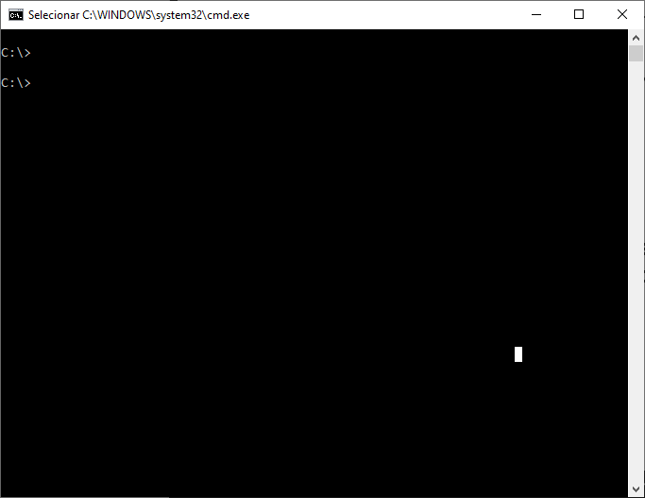
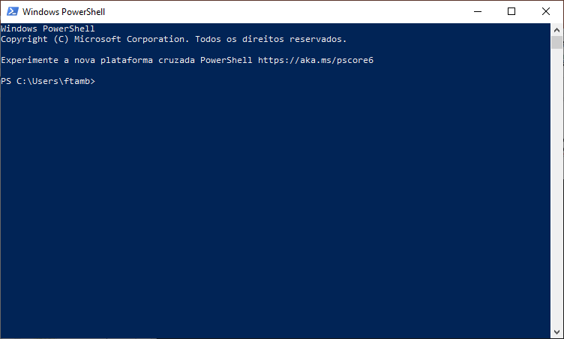
Linha de Comandos
Linha de Comando ou Power Shell
Tecla Windows + “R” e “cmd”
Botão Direito no Botão do Windows e Selecionar Power Shell
Permite executar qualquer comando ou script no Windows.

Slide 30
Navegando pela Linha de Comando
Navegar em pastas usando a linha de comando é uma habilidade fundamental para usuários de sistemas baseados em Unix (como Linux, macOS) e também para o Prompt de Comando do Windows
Comando | Descrição
dir | Lista os arquivos e pastas no diretório atual.
cd | É o comando principal para mudar de diretório. Para mudar para um diretório específico, você usa cd seguido do caminho do diretório. Caminho Relativo: É em relação ao diretório atual. Exemplo: cd nome_da_pasta Caminho Absoluto: É o caminho completo desde o diretório raiz. Exemplo: cd C:\Users\nome_do_usuario\Documentos Se um nome de pasta contiver espaços, coloque o nome entre aspas: Exemploe: cd "Program Files“ Pressionar Tab para autocompletar nomes de arquivos e pastas.
cd .. | Volta um nível no diretório. Útil para subir um diretório na hierarquia.
cd \ | Vai para o diretório raiz.
30

Slide 31
Navegando pela Linha de Comando
Outros comandos:
Comando | Descrição
mkdir | Cria um novo diretório (pasta). Exemplo: mkdir nome_do_novo_diretorio
rmdir | Remove (apaga) um diretório. Exemplo: rmdir nome_do_diretorio
del | Exclui um ou mais arquivos. Exemplo: del nome_do_arquivo.txt
copy | Copia um ou mais arquivos para outro local. Exemplo: copy arquivo_origem.txt destino\
move | Move um ou mais arquivos para outro local. Exemplo: move arquivo.txt pasta_destino\
ren | Renomeia um arquivo. Exemplo: ren arquivo_antigo.txt arquivo_novo.txt
type | Exibe o conteúdo de um arquivo de texto. Exemplo: type arquivo.txt
echo | Exibe uma mensagem na tela ou redireciona para um arquivo.
cls | Limpa a tela do prompt de comando.
ipconfig | Exibe informações da configuração de rede
ping | Verifica a conexão da rede com um host
tasklist | Lista os processos em execução no sistema
taskkill | Finaliza um processo em execução
31

Slide 32
Redirecionamento de Entrada e Saída
O Prompt de Comando do Windows, os símbolos <, >, e >> são usados para redirecionar a entrada e saída de dados. Aqui está uma explicação de como cada um deles é utilizado:
< (Redirecionamento de Entrada)
  O símbolo < é usado para redirecionar a entrada de um comando para vir de um arquivo em vez de do teclado. Isso significa que o conteúdo do arquivo será usado como entrada para o comando.
> (Redirecionamento de Saída)
  O símbolo > é usado para redirecionar a saída de um comando para um arquivo. Isso significa que o resultado do comando será escrito para o arquivo especificado, substituindo qualquer conteúdo existente no arquivo.
>> (Redirecionamento de Saída com Concatenação)
  O símbolo >> é usado para redirecionar a saída de um comando para um arquivo, mas ao contrário do >, ele não substitui o conteúdo existente. Em vez disso, ele acrescenta o novo conteúdo ao final do arquivo.
32

Slide 33
Carateres Curingas
No Prompt de Comando do Windows, existem dois caracteres curingas principais que são usados em comandos para representar padrões de nomes de arquivos e diretórios. Eles são:
Asterisco (*)
O asterisco (*) é usado como um curinga para representar zero ou mais caracteres em um nome de arquivo ou diretório. Ele pode ser usado em combinação com outros caracteres para fazer correspondência a múltiplos arquivos ou diretórios.
Por exemplo:
*.txt: Faz correspondência a todos os arquivos com extensão .txt em um diretório.
Interrogação (?)
A interrogação (?) é usada como um curinga para representar um único caractere em um nome de arquivo ou diretório. Ele pode ser usado para fazer correspondência a um único caractere em um padrão.
Por exemplo:
arquivo?.txt: Faz correspondência a arquivos como arquivo1.txt, arquivoA.txt, onde o caractere após "arquivo" pode ser qualquer caractere único.

Slide 34
Variável PATH
A variável de ambiente PATH no Windows é uma variável fundamental que especifica os diretórios nos quais o sistema operacional deve procurar por arquivos executáveis quando você digita um comando no Prompt de Comando (ou PowerShell). Isso permite que você execute programas ou comandos diretamente de qualquer diretório no Prompt de Comando, sem precisar digitar o caminho completo para o arquivo executável.
Facilita o Uso de Comandos:
  Com a variável PATH configurada corretamente, você pode executar programas e comandos de qualquer diretório sem precisar especificar o caminho completo para o arquivo executável.
Acesso Mais Rápido a Ferramentas e Aplicativos:
  É útil para desenvolvedores e administradores de sistemas que frequentemente utilizam ferramentas e aplicativos de linha de comando.
Personalização do Ambiente de Trabalho:
  Você pode adicionar seus próprios scripts, ferramentas ou programas ao PATH para acessá-los facilmente de qualquer lugar.
34

Slide 35
Atividade Prática 1
A partir de comandos no prompt, vamos aprender manipular pastas(diretórios) e arquivos
    Navegar pelas pastas (diretórios)
    Listar o conteúdo de pastas (diretórios)
    Criar e excluir de pastas (diretórios)
    Redirecionar entrada (<) e saída (> e >>)
    Criar e listar arquivos (vazios ou não vazios)
    Renomear, copiar, mover e excluir arquivos
Prof. Fernando Tamberlini Alves | Metodologia e Produção de Conhecimento na Cultura Digital| Aula 03 – Ambiente & SO
35

Slide 36
Atividade Prática 1
1. Navegar pelas pastas ou diretórios (da raiz para baixo)
> <unidade>: (muda de unidade)
> cd (mostra o caminho atual)
> cd <caminho>
> cd \ ou / (volta para raiz)
> cd .. (volta para o diretório superior)
> cd <tecla tab> (mostra os subdiretórios>
> cd d<tecla tab> mostra os subdiretórios que iniciam com a letra d)
Prof. Fernando Tamberlini Alves | Metodologia e Produção de Conhecimento na Cultura Digital| Aula 03 – Ambiente & SO
36

Slide 37
Atividade Prática 1
2. Listar o conteúdo da pasta(diretório)
> dir (lista o conteúdo da pasta atual)
> dir <caminho>(lista o conteúdo do caminho)
> dir /? (lista todas opções do comando)
> dir /w (lista em formato longo)
> dir /s (lista conteúdo recursivo)
> dir /o:n (lista ordenado pelo nome)
> dir /a:h (lista arquivos ocultos)
Prof. Fernando Tamberlini Alves | Metodologia e Produção de Conhecimento na Cultura Digital| Aula 03 – Ambiente & SO
37

Slide 38
Atividade Prática 1
2. Listar o conteúdo da pasta(diretório)
> dir *.txt
(lista todos arquivos com extensão .txt do conteúdo da pasta atual)
> dir ?.txt
(lista todos arquivos com extensão .txt que tem apenas um caractere no nome)
> dir a*
(lista todos arquivos que começam com a letra a)
Prof. Fernando Tamberlini Alves | Metodologia e Produção de Conhecimento na Cultura Digital| Aula 03 – Ambiente & SO
38

Slide 39
Atividade Prática 1
3. Criar pastas (diretórios)
> md ou mkdir <caminho da pasta>
> md a <cria a pasta a>
> md a b c <cria a pasta “a”, “b” e “c”>
> md .\a\b\c <cria a pasta “a”
cria a pasta “b” dentro de “a”
cria a pasta “c” dentro de “c”
a partir da pasta atual>
Prof. Fernando Tamberlini Alves | Metodologia e Produção de Conhecimento na Cultura Digital| Aula 03 – Ambiente & SO
39

Slide 40
Atividade Prática 1
3. Excluir pastas (diretórios)
> rd ou rmdir <caminho da pasta>
> rd /s (remove todas as pastas e arquivos além dela mesma)
> rd /q (remove em modo silencioso. Não pede confirmação)
Prof. Fernando Tamberlini Alves | Metodologia e Produção de Conhecimento na Cultura Digital| Aula 03 – Ambiente & SO
40

Slide 41
Atividade Prática 1
4. Redirecionamento entrada e saída
> dir > <nome do arquivo>
(salva o resultado do comando “dir” no arquivo)
> echo “texto” >> <nome do arquivo> (acrescenta texto noarquivo indicado )
> sort < <nome do arquivo>
(ordena o conteúdo o arquivo)
Prof. Fernando Tamberlini Alves | Metodologia e Produção de Conhecimento na Cultura Digital| Aula 03 – Ambiente & SO
41

Slide 42
Atividade Prática 1
5. Criar e listar arquivos (vazios ou não vazios)
> type nul > <nome do arquivo>
(cria um arquivo com conteúdo vazio)
> echo “texto” > <nome do arquivo> (cria um arquivo com conteúdo “texto no conteúdo)
> type <nome do arquivo>
(lista conteúdo do arquivo)
Prof. Fernando Tamberlini Alves | Metodologia e Produção de Conhecimento na Cultura Digital| Aula 03 – Ambiente & SO
42

Slide 43
Atividade Prática 1
6. Renomear, copiar, mover e excluir arquivos
> ren <caminho + nome_arquivo_original> <nome_arquivo_final>
> move <caminho + nome_arquivo_original> <caminho_destino>
> copy <caminho + nome_arquivo_original> <caminho_destino>
> del <lista de arquivos ou diretórios>
Prof. Fernando Tamberlini Alves | Metodologia e Produção de Conhecimento na Cultura Digital| Aula 03 – Ambiente & SO
43

Slide 44
Exercício 01
Antes de começar, baixe os 3 (três) arquivos da página do professor.
A partir de comandos no prompt do Windows (pressione tecla Windows + r e execute cmd), execute as seguintes ações:
  Navegue até a pasta “Documentos” do seu usuário;
  Crie uma pasta com o seu nome;
  Crie um arquivo com seu nome com extensão .txt. O arquivo deverá conter o seu nome completo.
  Mova os 3 (três) arquivos baixados para a pasta recém-criada com seu nome;
  Crie uma subpasta chamada img;
  Mova o arquivo3 baixado para essa subpasta “img”
  Renome o arquivo3 para imagem.gif
  Crie um arquivo index.html sendo a união dos arquivos: arquivo1, arquivo com seu nome e arquivo2 (Atenção: respeite essa ordem).
  Apague os arquivo: arquivo1 e arquivo2
  Execute o seguinte comando: start index.html
  Se tudo for executado, aparecerá uma página de Parabéns!
  Na dúvida dos comandos utilize /?

Slide 45
Exercício 02
Ajustar os arquivos .html com o caminho relativo adequado:
  .\ -> Diretório corrente
  ..\ -> Diretório superior (pai)
Baixar os arquivos do Github a partir da linha de comando
  Criar a pasta de trabalho mpccd_<seunome>
  Baixar os arquivos do Github utilizando o comando git clone
  $ git clone -b master https://github.com/ftamberlini/ifrj

Slide 46
Exercício 02
Edite os arquivos .html com seu editor de preferência da seguinte forma:
  No arquivo index.html:
    A tag <link rel="stylesheet" href=“CAMINHO RELATIVO DO ARQUIVO .css">
    A tag <a href=“CAMINHO RELATIVO DO CAMINHO DO ARQUIVO page2.html”>
    A tag <img src="CAMINHO RELATIVO DO CAMINHO DO ARQUIVO ceu.jpg " width="600px">
    A tag <source src="CAMINHO RELATIVO DO CAMINHO DO ARQUIVO .mp3" type="audio/mpeg">
  No arquivo page2.html:
    A tag <link rel="stylesheet" href=“CAMINHO RELATIVO DO ARQUIVO .css">
    A tag <a href=“CAMINHO RELATIVO DO CAMINHO DO ARQUIVO index.html”>
    A tag <img src="CAMINHO RELATIVO DO CAMINHO DO ARQUIVO por_sol.jpg " width="600px">
    A tag <source src="CAMINHO RELATIVO DO CAMINHO DO ARQUIVO .mp3" type="audio/mpeg">

Slide 47
Exercício 03
No diretório definido pela variável ¨USER_PROFILE”, siga as seguintes instruções:
  Navegue para a subpasta “Documents” ou “Documentos”
  Crie 3 (três) pastas com os seguintes nomes: pasta1, app, img, css
  Navegue para o diretório pasta1 e crie os seguintes arquivos (utilize o comando type nul > “nome_arq”):
    index.html
    image.jpg
    estilo.css
    artigo01.txt
    artigo02.txt
    artigo.html
    meu_artigo.txt
  4. Liste os arquivos com extensão .html e os arquivos texto que contêm “artigo” no início do nome;
  5. Copie os arquivos .html e .txt para a pasta app, os arquivos de imagem para a pasta img e o arquivo .css para a pasta .css
  6. Exclua o diretórios pasta1 com todos os arquivos.
  Na dúvida dos comandos utilize /?

Slide 48
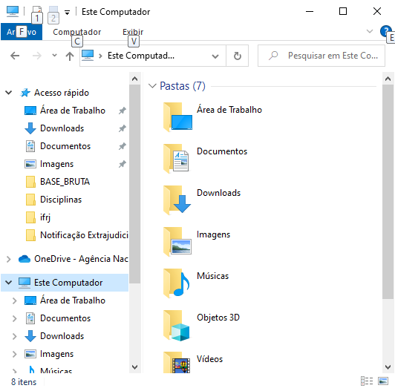
Windows Explorer
Explorador de Arquivos (Windows Explorer)
  É uma ferramenta essencial no sistema operacional Windows, utilizada para navegar, gerenciar e organizar arquivos e pastas no seu computador.
  Formas de acessar
    Tecla Windows + E
    Botão Direito no Botão do Windows
    Menu Iniciar

Slide 49
Windows Explorer
Barra de Endereço:
  Mostra o caminho completo da pasta em que você está.
  Permite navegar rapidamente entre pastas.
Painel de Navegação:
  Lista de pastas e locais frequentemente acessados.
  Facilita a navegação entre diferentes unidades e pastas.
Painel de Detalhes:
  Exibe informações detalhadas sobre arquivos, como nome, tipo, tamanho e data de modificação.
  Possibilidade de classificar os arquivos por diferentes critérios.
Barra de Ferramentas:
  Botões para operações comuns, como copiar, colar, excluir, etc.
  Opções para mudar o modo de visualização (ícones, lista, detalhes).

Slide 50
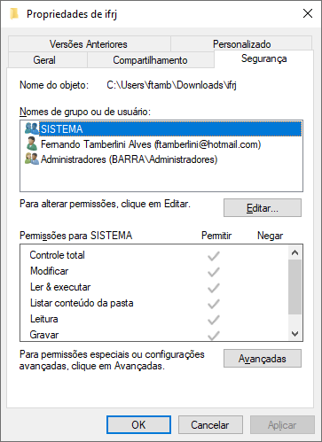
Conhecendo melhor o Windows
Permissão de Arquivo
  Tipos de Permissão
  Como restringir acesso?
  Como compartilhar arquivo?

Slide 51
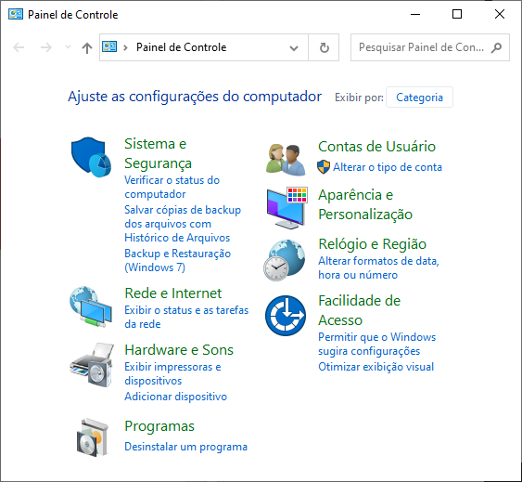
Painel de Controle
Gerenciamento de Dispositivos
  Rede e Internet
  Hardware (Teclado, monitor, mouse)
  Instalação/Desinstalação de Programas

Slide 52
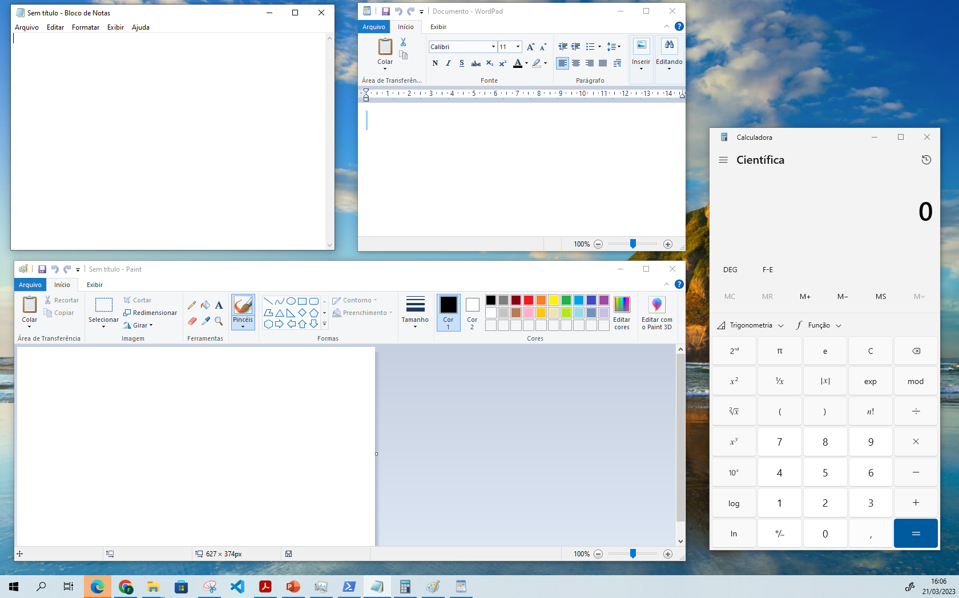
Navegando pelos Diretórios
Windows e seus aplicativos
Tela Inicial
Calc
Notepad
Paint
Wordpad

Slide 53
Atividade Prática
Executar os comandos de informações de sistema de forma a identificar a hora, data, versão e dados do sistema:
  time
  date
  ver
  systeminfo
  Get-ComputerInfo (PowerShell)
Prof. Fernando Tamberlini Alves | Metodologia e Produção de Conhecimento na Cultura Digital| Aula 03 – Ambiente & SO
53

Slide 54
Variáveis de Ambiente (Windows)
As variáveis de ambiente no Windows são valores dinâmicos nomeados que armazenam informações sobre o ambiente de operação do sistema e as configurações do usuário. Elas são parte essencial do sistema operacional e são utilizadas por programas e processos para acessar informações específicas do sistema, como diretórios de arquivos, configurações de usuário, localizações de arquivos temporários, entre outros.
Essas variáveis de ambiente podem ser temporárias ou persistentes. As temporárias existem apenas durante a sessão atual do usuário e são perdidas quando a sessão é encerrada. As persistentes são armazenadas no registro do Windows e permanecem disponíveis em todas as sessões do usuário.
Aqui estão algumas das mais comuns:
    %USERPROFILE%: Aponta para o diretório do perfil do usuário atual.
    %SystemRoot%: Aponta para a pasta onde o Windows está instalado, geralmente "C:\Windows".
    %APPDATA%: Aponta para o diretório onde os aplicativos podem armazenar dados específicos do usuário. É útil para armazenar configurações e arquivos temporários de aplicativos.
    %ProgramFiles% e %ProgramFiles(x86)%: Apontam para os diretórios padrão onde os programas são instalados no sistema de 32 bits e 64 bits, respectivamente.

Slide 55
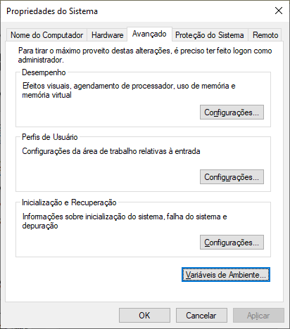
Variáveis de Ambiente (Windows)
A variáveis de ambiente podem ser acessadas através dos seguintes comandos:
Prompt do Windows
set
PowerShell
dir env:
Comando Executar (Win + R)
sysdm.cpl

Slide 56

Dúvidas?
Dúvidas?
c
fernando.alves@ifrj.edu.br
ftamberlini.dev.br

